Slide 1
CENTRE COMMERCIAL
Présentation du
Site Web
Fonctionnalités · Architecture · Guide d'utilisation
Réalisé pour notre client
2025

Slide 2
SOMMAIRE
01
Vue d'ensemble du projet
06
Disponibilité des parkings
02
Liste des boutiques & liens officiels
07
Statistiques de visiteurs
03
Système de jeu & bons d'achat
08
Sécurité & comptes utilisateurs
04
Plan du centre
09
Technologies & coûts
05
Gestion du contenu (CMS)

Slide 3
01 · Vue d'ensemble du projet
Vos demandes
Notre solution
Répertoire des boutiques
Liens officiels des magasins
Jeu concours avec bons d'achat
Plan interactif du centre
CMS pour les collaborateurs
Affichage des places de parking
Statistiques de visiteurs
Site web construit avec Dioxus (open-source, gratuit)
Base de données intégrée (Facilement adaptable)
Jeu personnalisé style “Gacha Game”
Ecran de monitoring
Interface d'administration intuitive
Construit avec modularisation comme motto principal

Slide 4

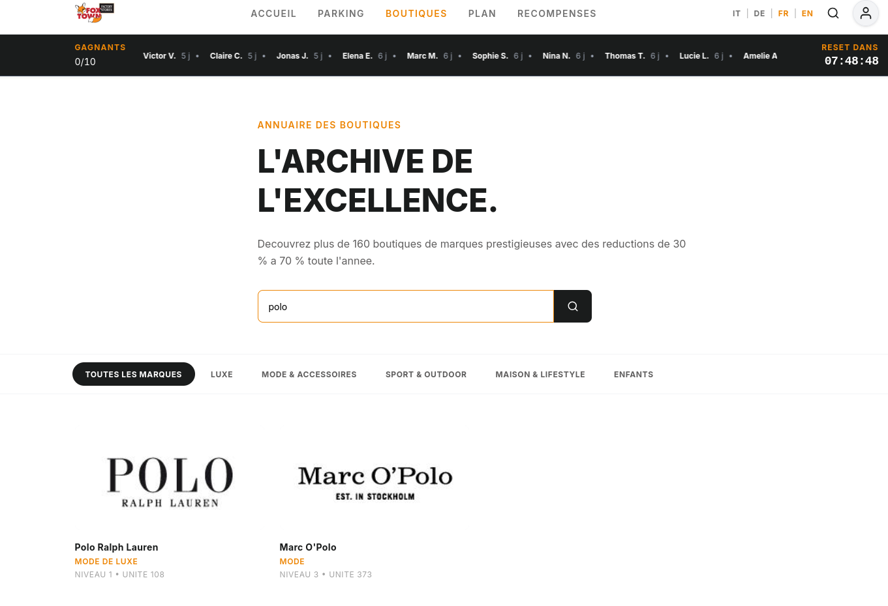
02 · Liste des boutiques
Fonctionnalité
🔒 www.foxtown.ch/stores
Chaque boutique est listée et facilement recherchable :
Nom, description et logo du magasin
Emplacement dans le centre
Photo OU logo de la boutique
Mise à jour facile via l’outils de gestion des boutiques

Slide 5
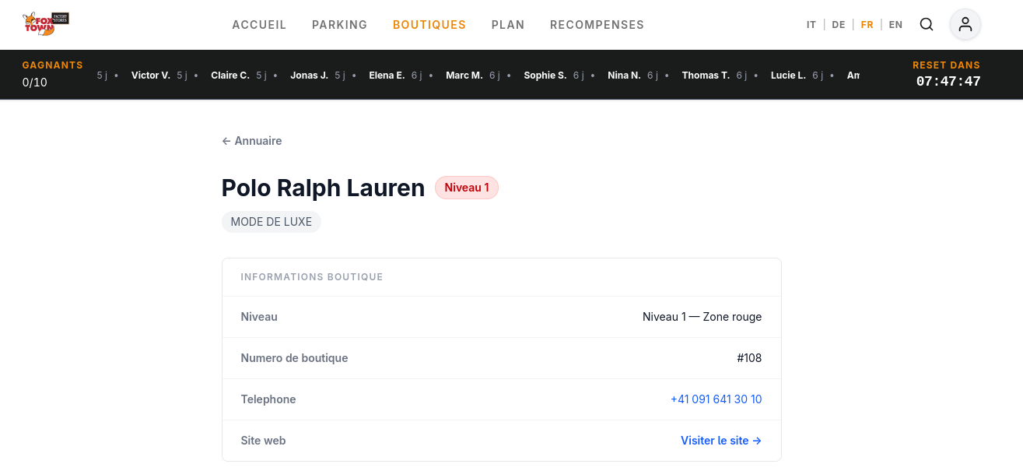
02 · Liste des boutiques
Fonctionnalité
🔒 www.foxtown.ch/stores/polo-ralph-lauren
Chaque boutique dispose de sa propre fiche détaillée avec :
Nom, description et logo du magasin
Horaires d'ouverture
Emplacement dans le centre
Lien cliquable vers le site officiel du magasin
Mise à jour facile via l’outils de gestion des boutiques

Slide 6
02 · Liste des boutiques
Fonctionnalité
🔒 www.foxtown.ch/stores/polo-ralph-lauren
Chaque boutique dispose de sa propre fiche détaillée avec :
Nom, description et logo du magasin
Horaires d'ouverture
Emplacement dans le centre
Lien cliquable vers le site officiel du magasin
Mise à jour facile via l’outils de gestion des boutiques

Slide 7

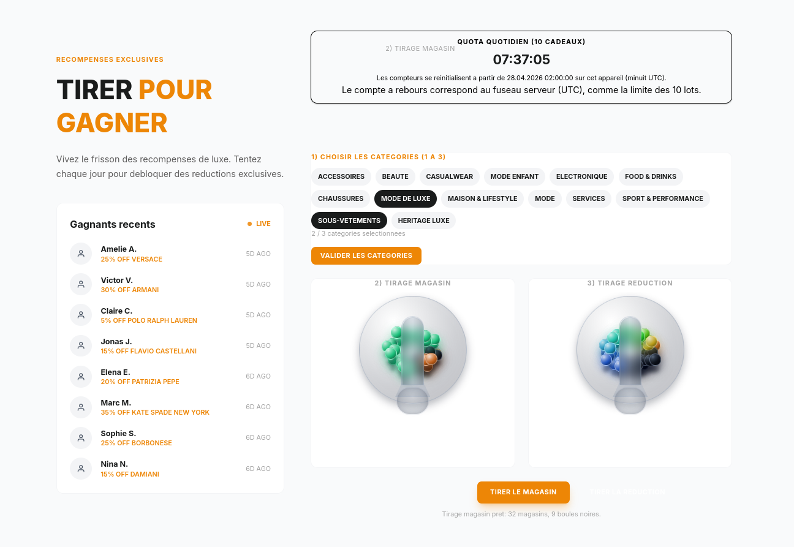
03 · Système de jeu & bons d'achat
Jeu de tirage style “Gacha”
🔒 www.foxtown.ch/rewards
Connexion obligatoire
Le client doit être connecté à son compte
1 partie / jour
Limité à une tentative par utilisateur par jour
2ème chance
En cas d'échec au 1er tour, une 2ème tentative est offerte
10 cadeaux max/jour
Limite globale de 10 bons distribués par jour
Roue de la Fortune

Slide 8

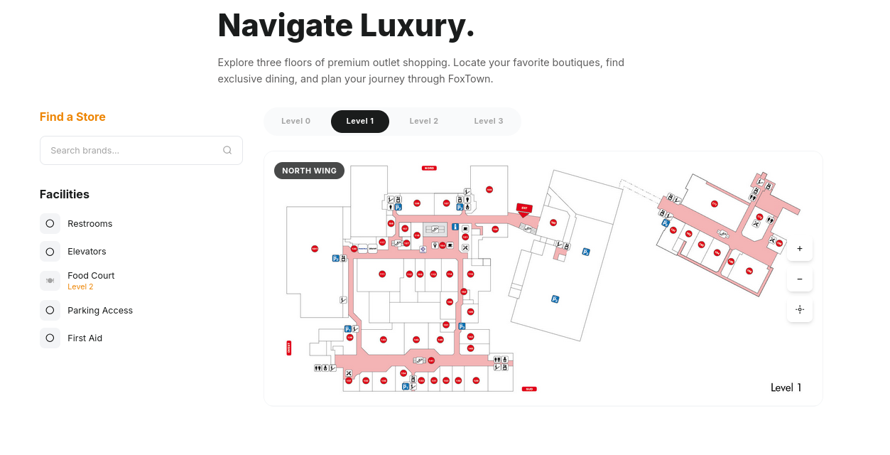
04 · Plan interactif du centred
🔒 www.foxtown.ch/map
Une carte interactive intégrée
Plan visuel de tous les niveaux du centre commercial
Repérage rapide des boutiques par secteur et étage
Indication des entrées, sorties, escalators et ascenseurs
Intégration via image zoomable

Slide 9
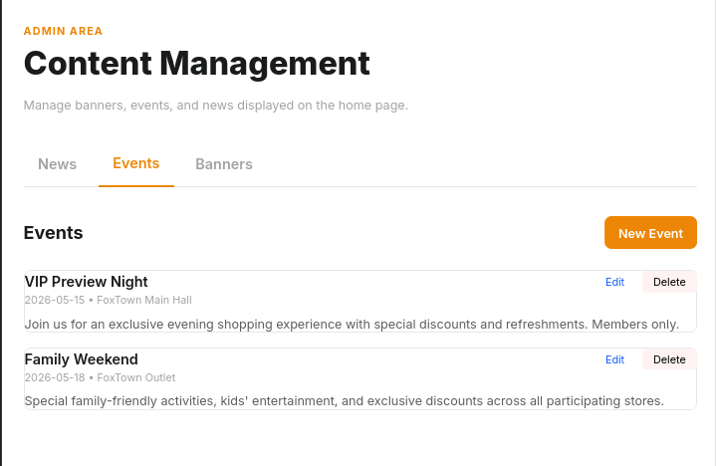
05 · Gestion du contenu (CMS)
Implementation Personnalisée
🔒 www.foxtown.ch/admin/content
Notre implementation permet à vos collaborateurs de mettre à jour
le contenu du site sans aucune connaissance technique.
Interface intuitive
Tableau de bord simple et clair. Ajout/modification de boutiques en quelques clics et sans prise de tête. Notre implementation ne demande aucune expertise. Juste un compte administrateurs et deux clics.

Slide 10
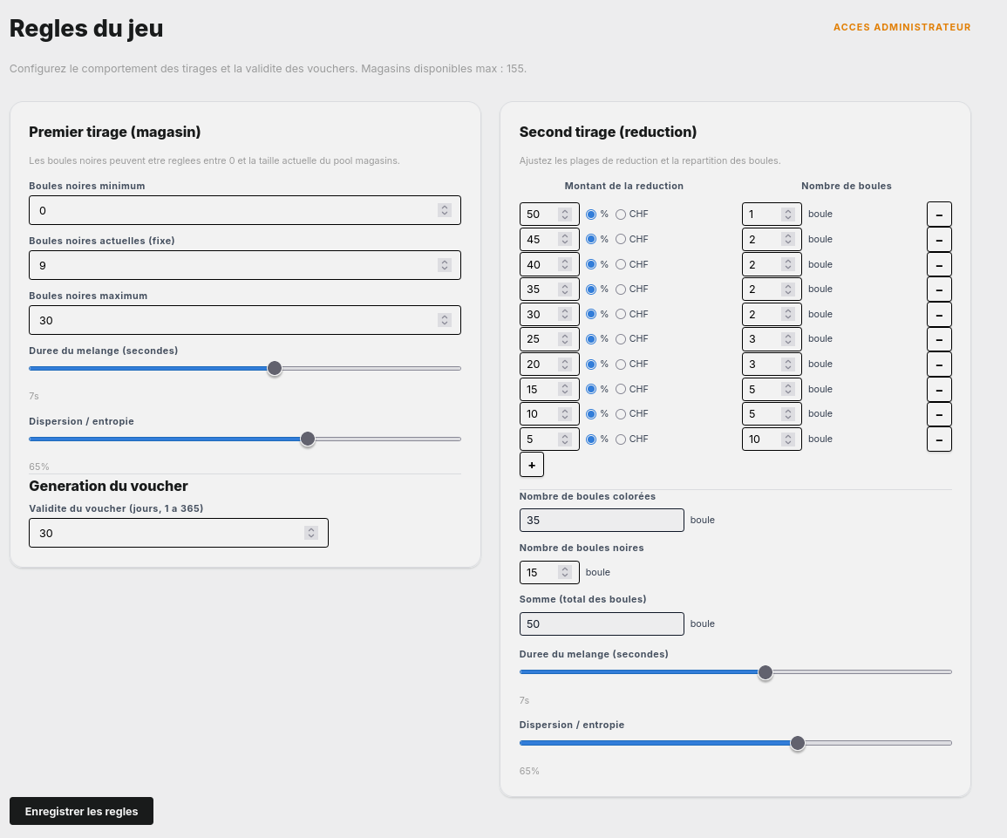
05 · Gestion du contenu (CMS)
Implementation Personnalisée
🔒 www.foxtown.ch/admin/game-rules
Notre implementation permet à vos collaborateurs de mettre à jour
le contenu du site sans aucune connaissance technique.
Interface intuitive
Tableau de bord simple et clair. Ajout/modification de boutiques en quelques clics et sans prise de tête. Notre implementation ne demande aucune expertise. Juste un compte administrateurs et deux clics.

Slide 11

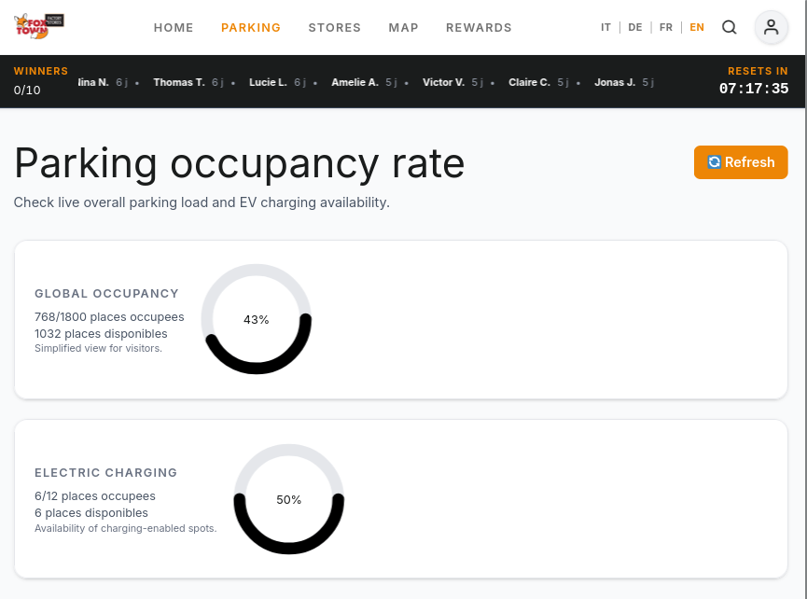
06 · Disponibilité des parkings
🔒 www.foxtown.ch/stores/polo-ralph-lauren
Affichage en temps réel des places disponibles
Taux de places disponibles
Les données sont mises à jour toutes les 5 minutes*
Places pour vehicules éléctriques
Pour les clients qui souhaitent charger leur vehicule.
API interchangable
Grâce à l’adapter design pattern
Le temps de rafraichisement est configurable.

Slide 12

07 · Statistiques de visiteurs
Solution : Matomo Analytics (open-source, hébergé sur votre serveur)
📅
📆
📊
1 247
32 180
374 800
Visiteurs journaliers
Visiteurs mensuels
Visiteurs annuels

Slide 13


08 · Sécurité & comptes utilisateurs
Authentification & accès
Règles du jeu appliquées
Inscription avec email + mot de passe sécurisé
Connexion requise pour participer au jeu
Tokens de session chiffrés (SSL/TLS)
Protection contre le spam (CAPTCHA)
Réinitialisation de mot de passe par email
1 partie / jour
Cookie + base de données horodatée
2ème chance si défaite
État de partie stocké en session
10 cadeaux max/jour
Compteur global réinitialisé à minuit
Bons d'achat uniques
Code généré aléatoirement (UUID)
Certificat SSL inclus — données protégées conformément au RGPD

Slide 14
09 · Technologies & coûts
Stack technique (tout open-source)
Estimation budgétaire
Technologie | Rôle | Coût
WordPress | CMS & gestion du contenu | Gratuit
MySQL | Base de données | Gratuit
PHP | Langage serveur | Gratuit
Matomo | Statistiques visiteurs | Gratuit
MapPress | Plan interactif | Gratuit
Hébergement | Serveur mutualisé | ~10 CHF/mois
Nom de domaine | .ch enregistrement | ~15 CHF/an
Développement initial
devis
Hébergement annuel
120 CHF
Domaine .ch/an
15 CHF
Plugins premium
0 CHF
Maintenance (opt.)
sur demande
Solution 100% légale, open-source
et conforme RGPD

Slide 15

Merci pour votre confiance
Un site complet, accessible et économique — prêt pour le lancement !
Boutiques répertoriées avec liens officiels
Suivi du parking en temps réel
Jeu concours fonctionnel avec gestion des droits
Statistiques journalières, mensuelles et annuelles
Plan interactif du centre intégré
Budget maîtrisé — open-source & légal
CMS intuitif pour vos collaborateurs
Des questions ? Nous sommes à votre disposition.

